Slide 1
Семінар на тему: «Застосування ІКТ в освітньому процесі. Використання мультимедійних презентацій в роботі з дошкільниками»
Виконала:
Студентка групи
ДОм-1-20-1.4з
Галандзовська Юлія

Slide 2
Мультимедійна презентація
це програма, яка може містити текстові матеріали, фотографії, малюнки, діаграми та графіки, слайд-шоу, звукове оформлення і дикторський супровід, відеофрагменти й анімацію, тривимірну графіку.

Slide 3
Слайди можна застосовувати :
Як спосіб створення проблемної ситуації.
При складанні творчих описових розповідей по слайду .
При постановці запитань проблемного характеру.
При організації нестандартної освітньої діяльності : ігри — вікторини , інтелектуальні ігри.

Slide 4
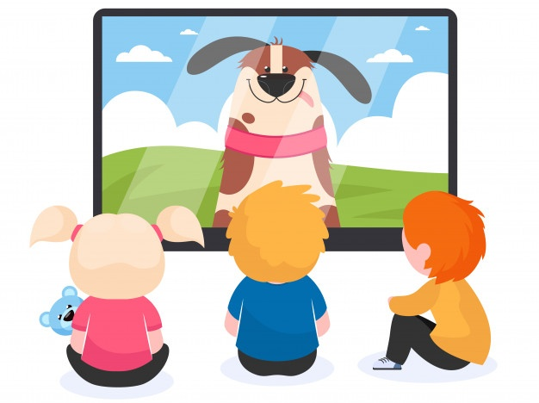
Основа будь-якої сучасної презентації — полегшення процесу зорового сприйняття і запам’ятовування інформації

Slide 5
Переваги використання презентації під час ОП:
- Спонукання дитини до діалогу .
- Рух , звук , мультиплікація надовго привертає увагу дитини .
- викликає величезний інтерес, сприяє розвитку пізнавальної активності.
- Дозволяє побачити життєві ситуації , які не можна побачити у повсякденному житті.

Slide 6
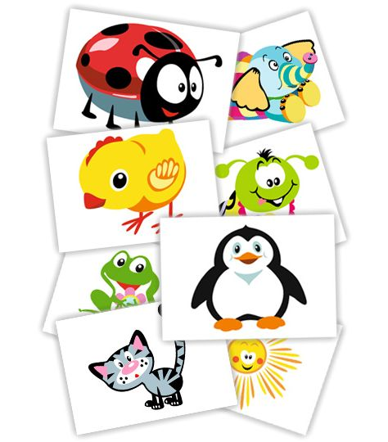
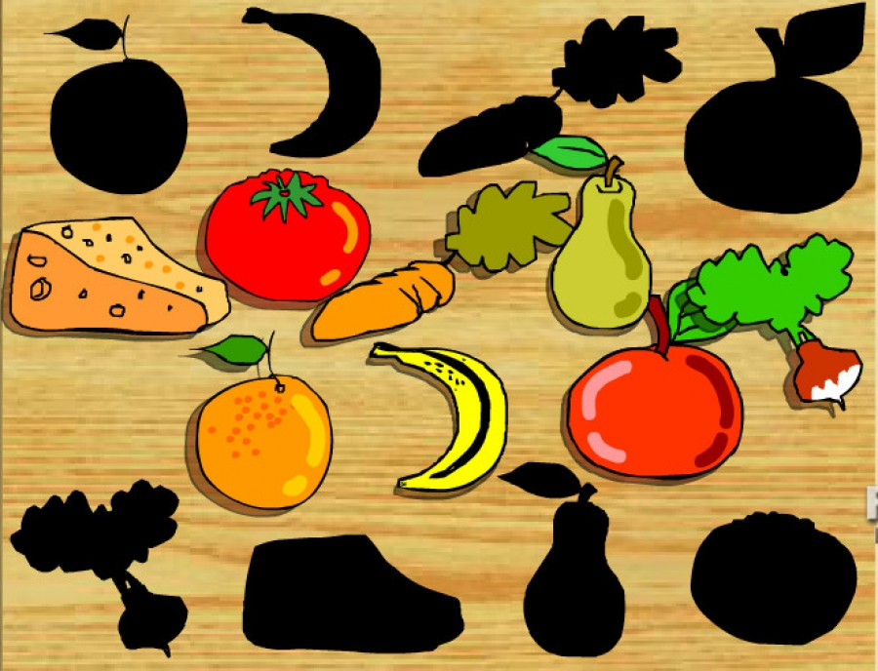
Картинки
Звук
Ігри

Slide 7
Слідкуйте за тривалістю та наповнюваністю.
не більше 20 хвилин;
на одному слайді – до 30 слів;
максимум 10 слайдів.

Slide 8
Використовуйте анімацію

Slide 9
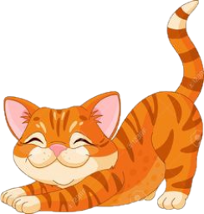

Slide 10
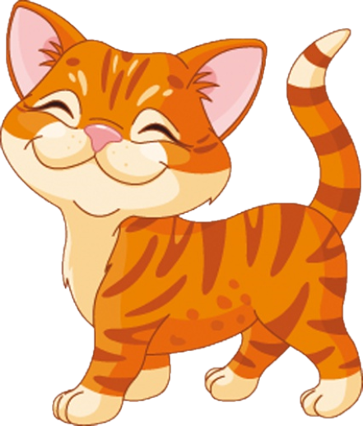
Дякую за увагу!

